Slide 1
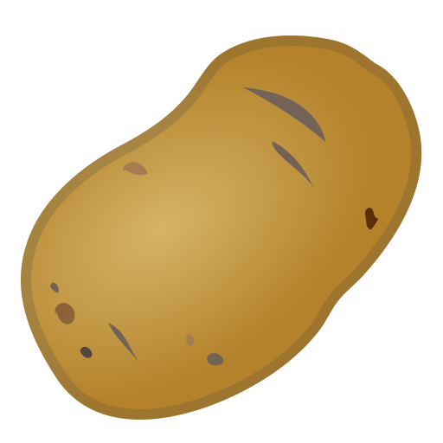
Rotten potatoes
Projet de site communautaire de reviews de jeux vidéos

Slide 2
Sommaire
Présentation de l’entreprise
Présentation du besoin
Conception générale
Maquette
Fonctionnalités détaillées
À venir

Slide 3



Slide 4
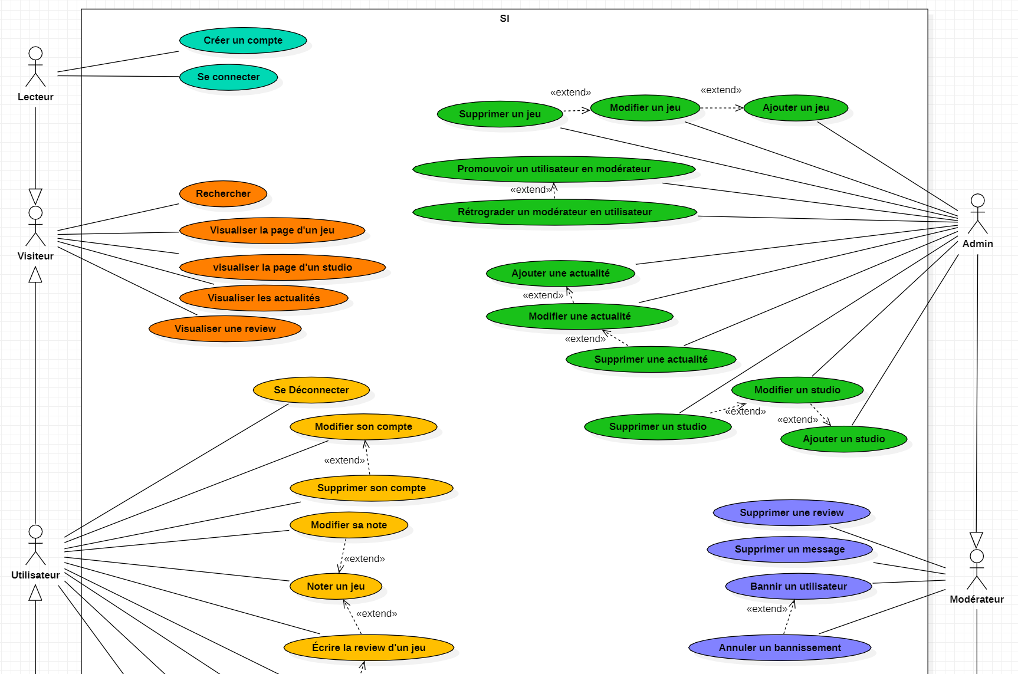
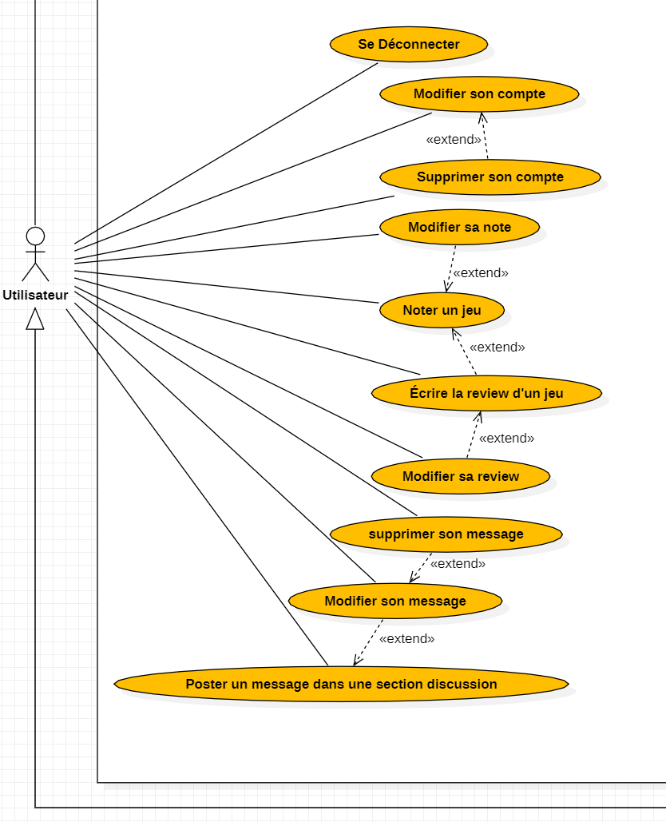

Slide 5
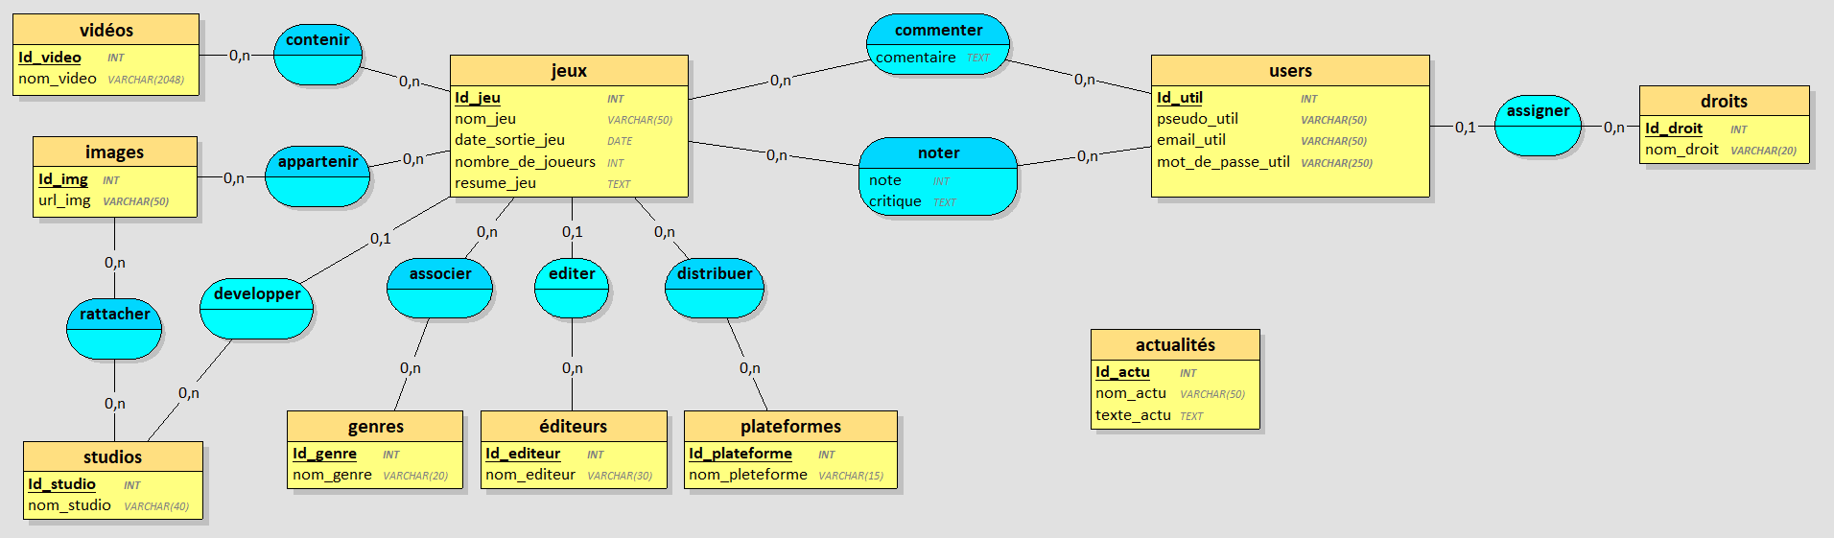
MCD

Slide 6
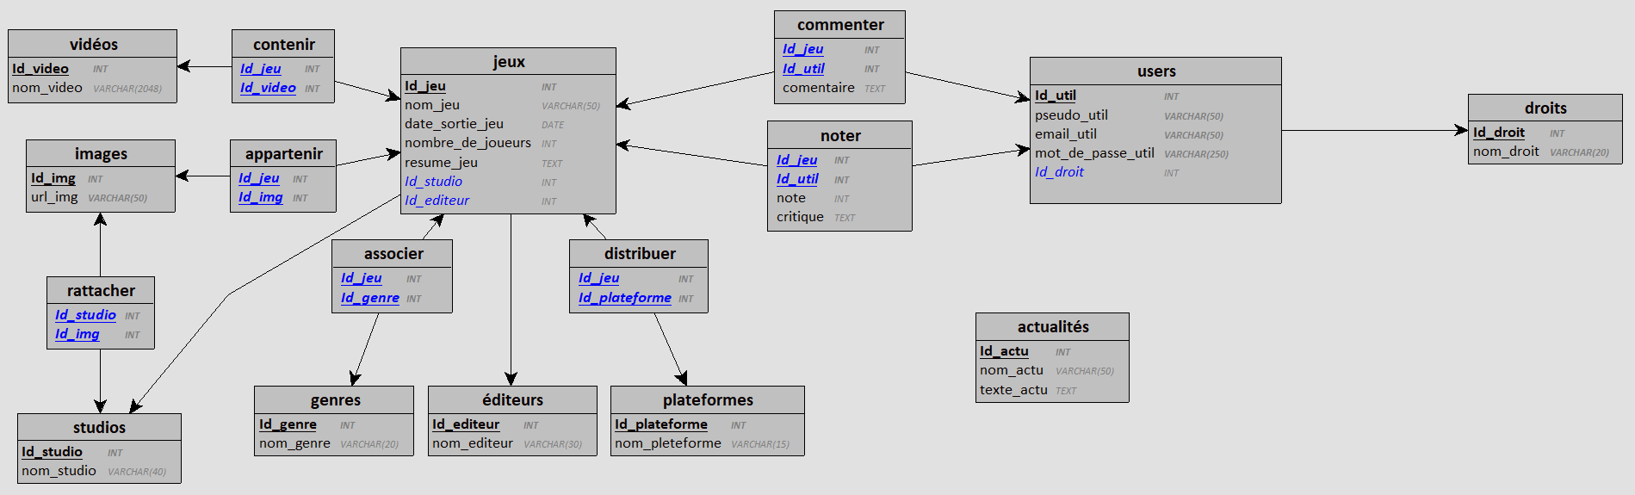
MLD

Slide 7
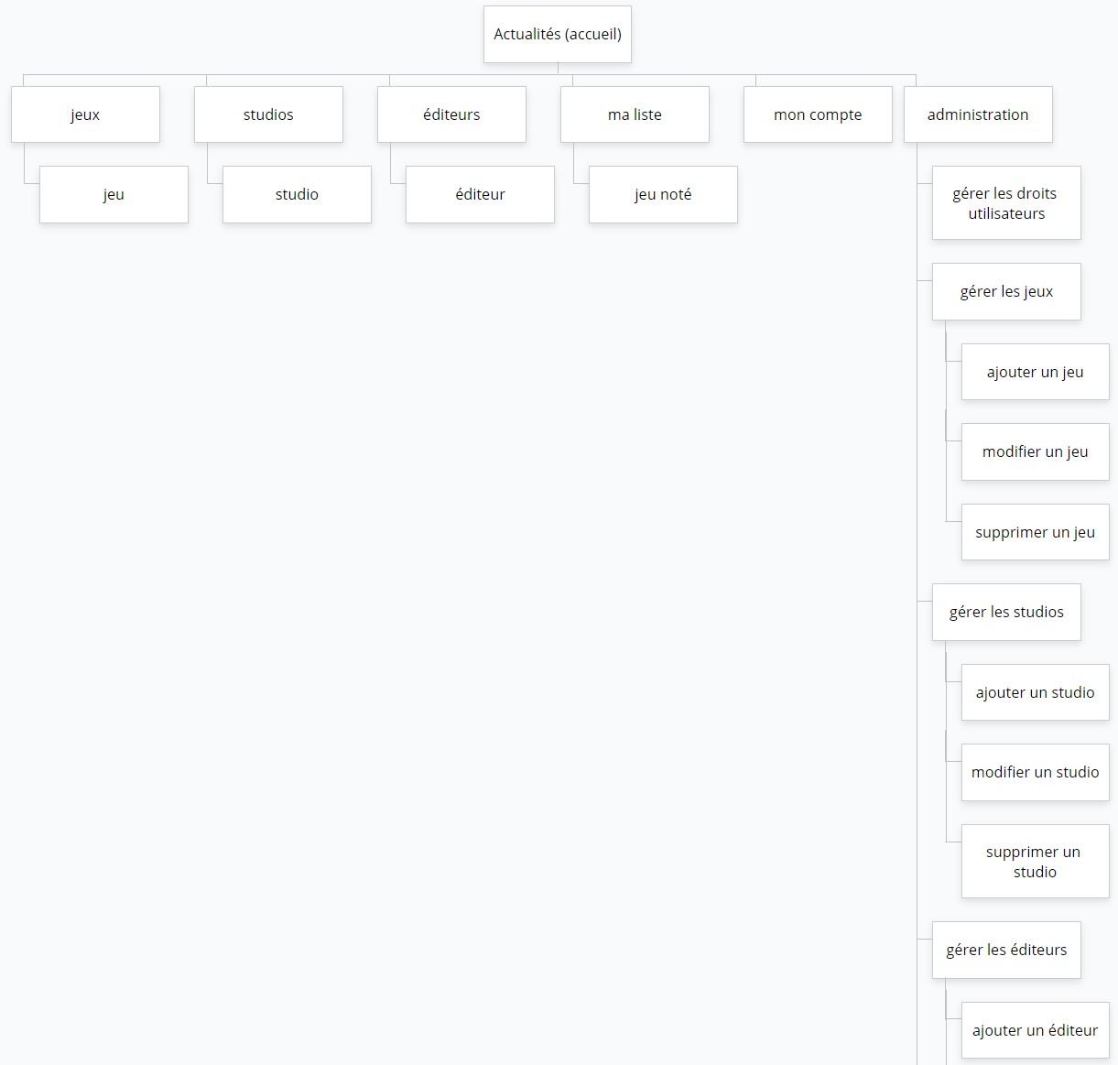
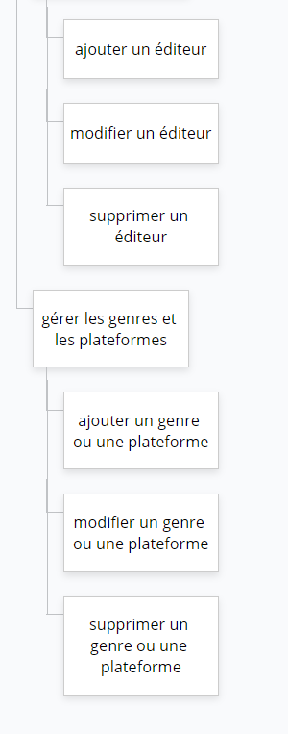
Arborescence

Slide 8
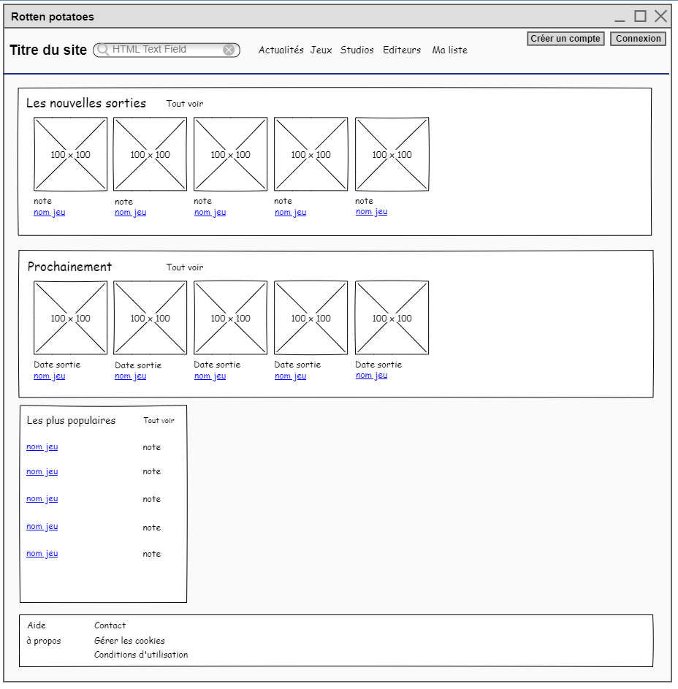
Wireframe page d’accueil

Slide 9
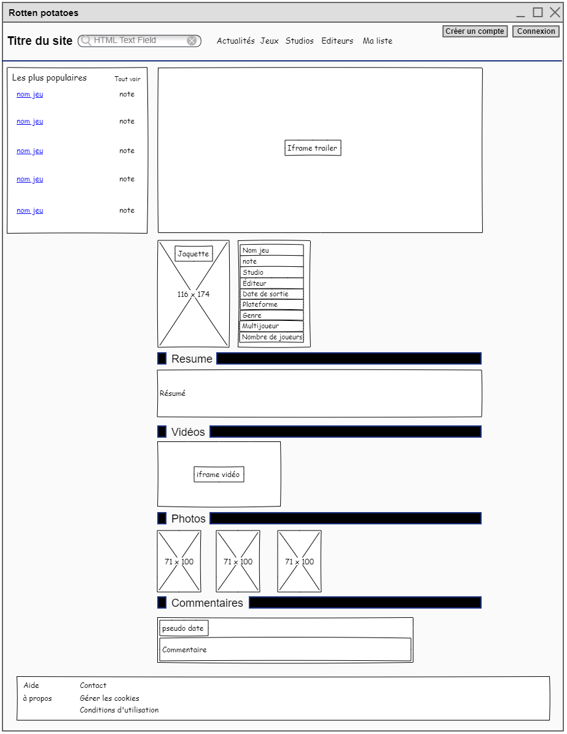
Wireframe page jeu

Slide 10
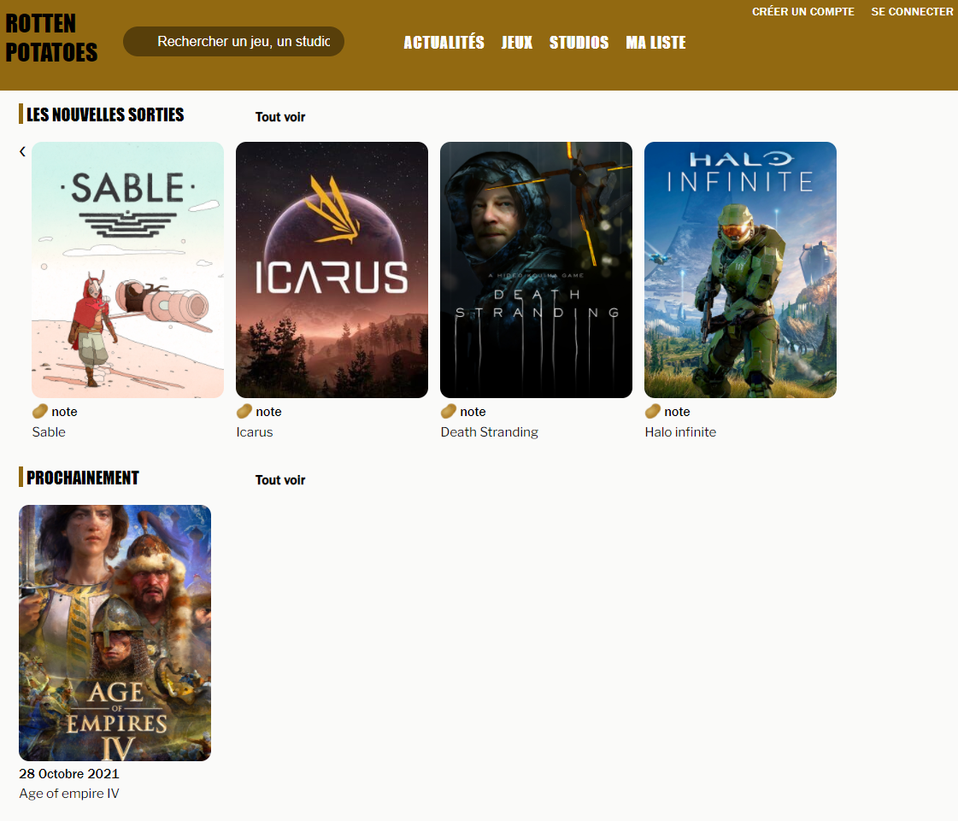

Slide 11
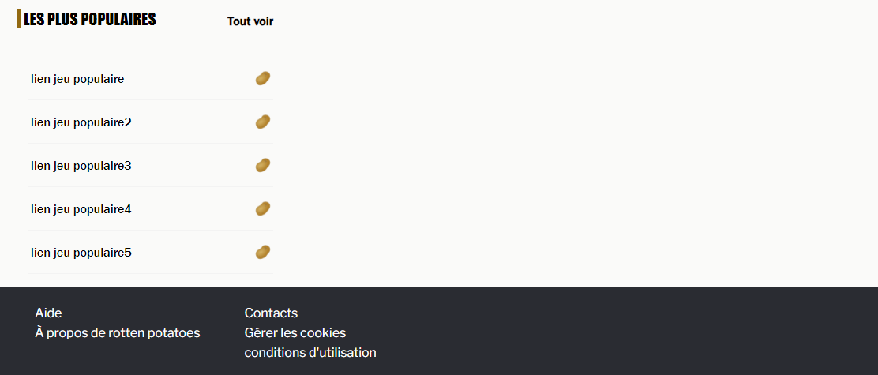

Slide 12
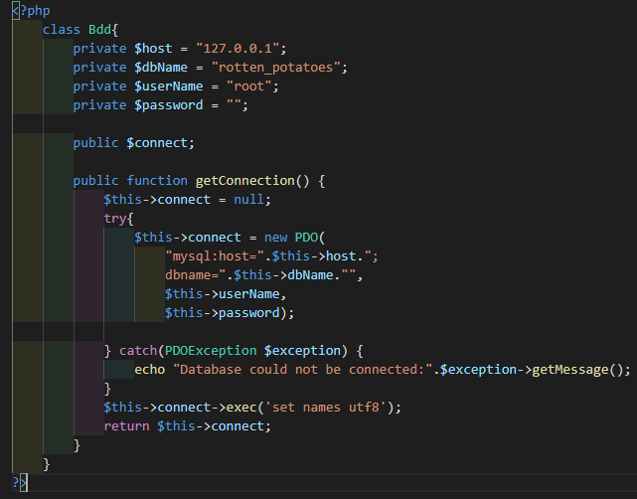
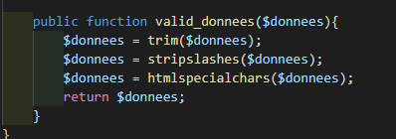
Les utilitaires
Connexion à la BDD
Fonction sécurité

Slide 13
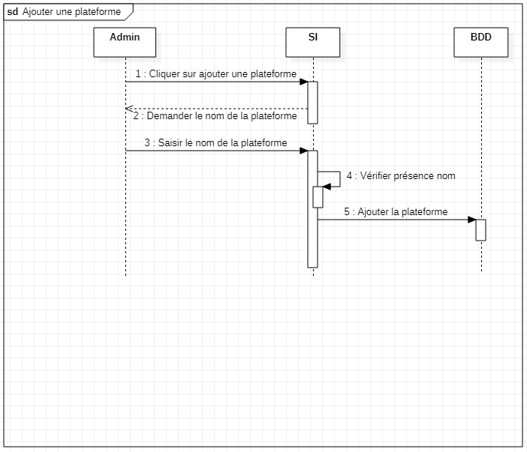
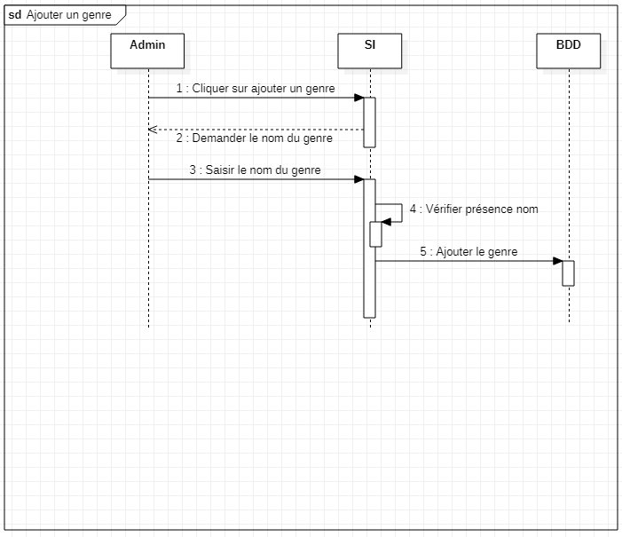

Ajouter une plateforme ou un genre de jeu

Slide 14
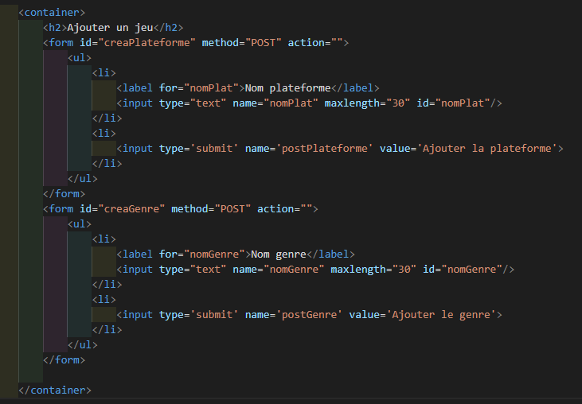
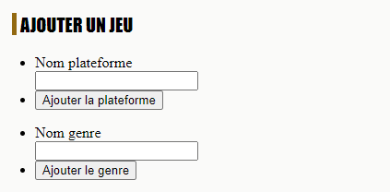
Ajouter une plateforme ou un genre de jeu
View

Slide 15
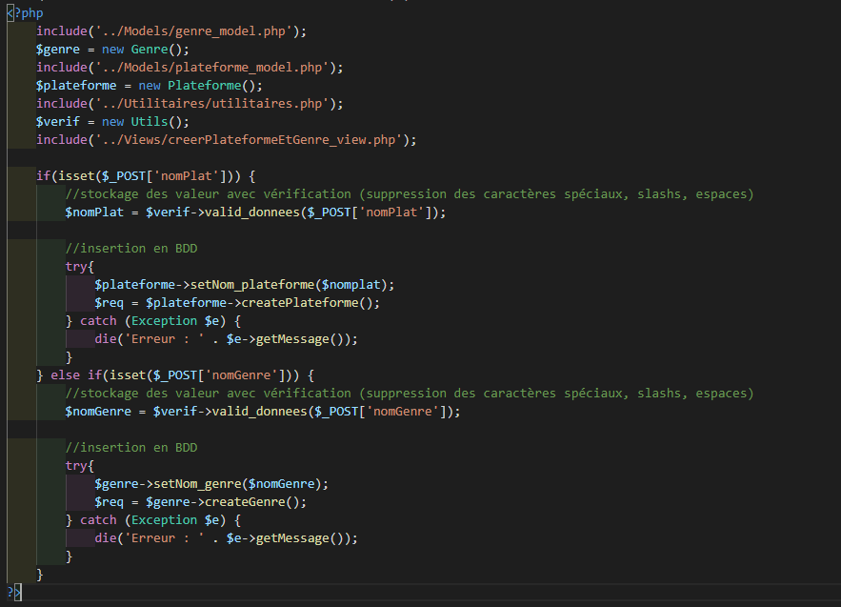
Controller :

Slide 16
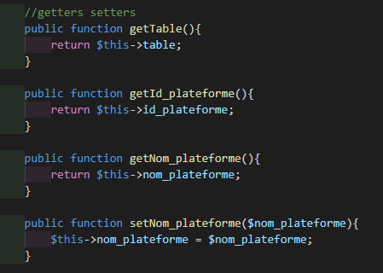
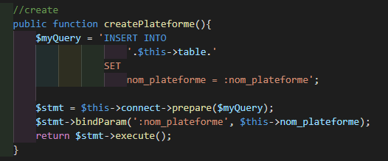
Plateforme_model

Slide 17
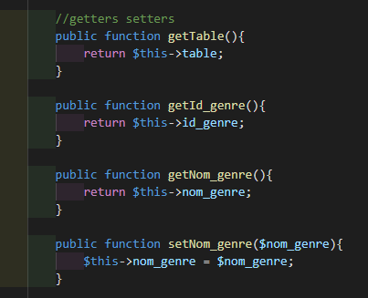
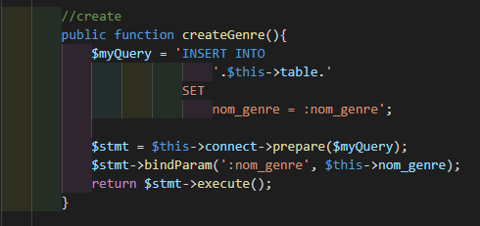
genre_model

Slide 18
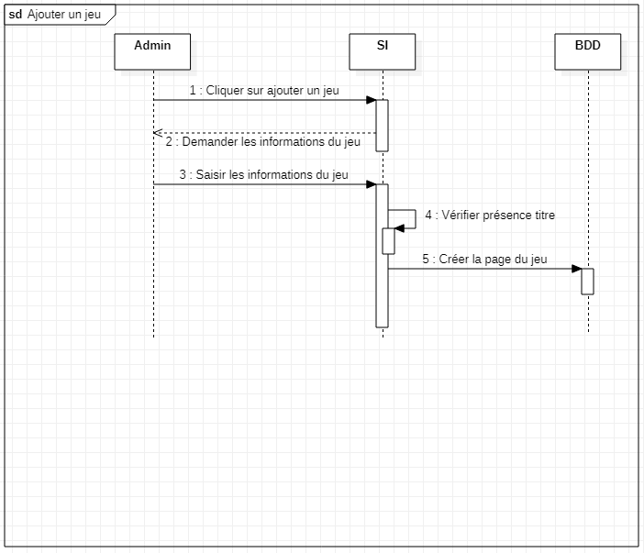
Ajouter un jeu

Slide 19
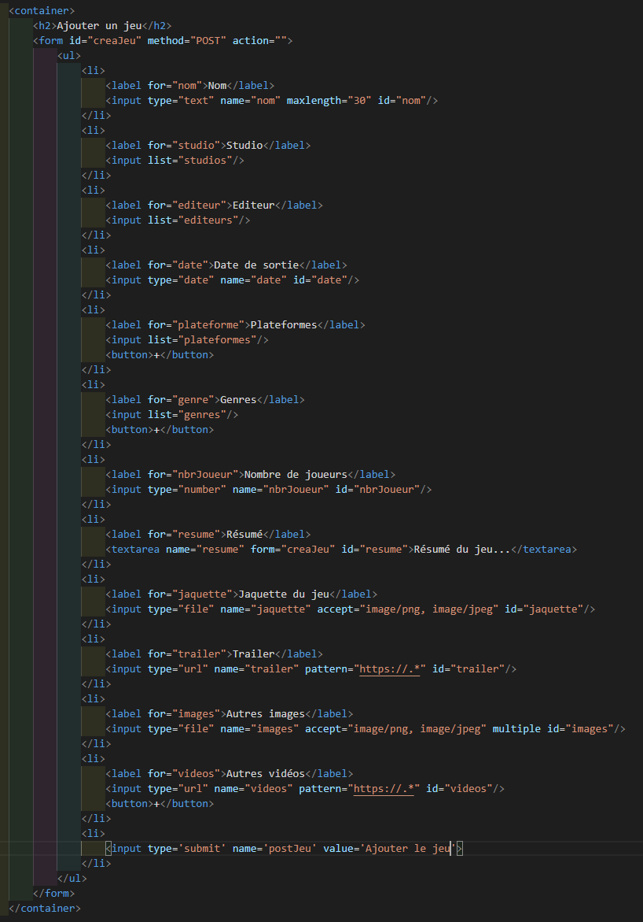
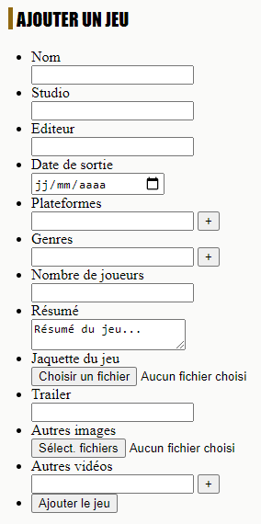
Ajouter un jeu
View

Slide 20
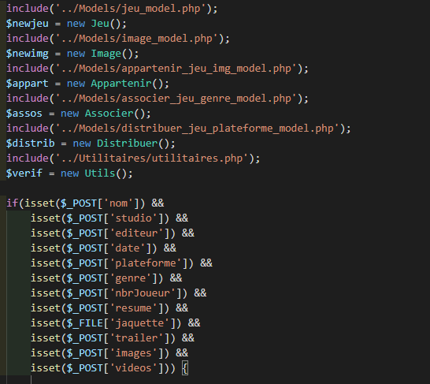
Controller :

Slide 21
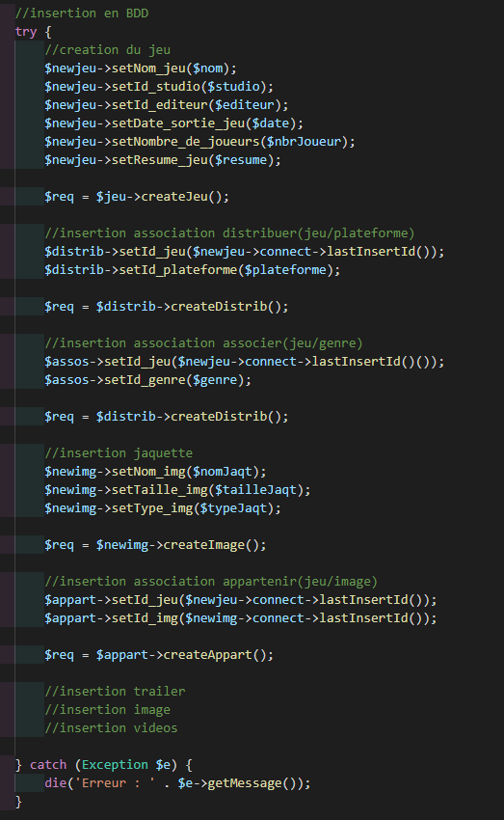
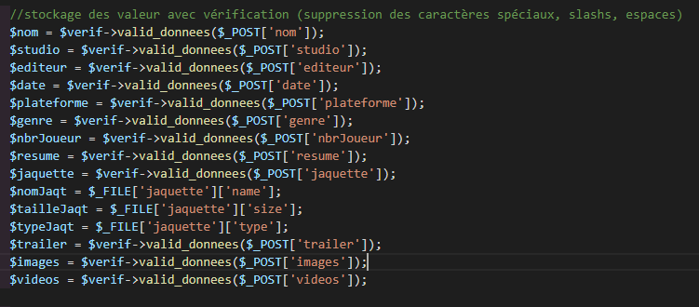
Controller :

Slide 22
À venir
Création de compte utilisateur et connexion
Affichage des jeux
Notation et critique avec modification possible pour les utilisateurs
Breakpoint pour interface mobile

